Slide 1


Slide 2


Slide 3

COMO VOCÊ
definiria o vento?
Notes:
Como você definiria o vento?
Não é interessante o fato de não
podermos vê-Io, mas sempre
sentirmos a sua presença?

Slide 4

Você já pensou na importância de ter alguém ao seu lado, indicando o caminho a seguir?
Notes:
Você já pensou na importância de ter alguém ao seu lado, indicando o
caminho a seguir?

Slide 5

ESPÍRITO SANTO MUITAS VEZES
age de maneira inesperada
Notes:
Quando o Espírito Santo trabalha no
ser humano, Ele não pergunta a.
maneira como vai operar; muitas
vezes Ele age de maneira inesperada.

Slide 6

CUIDADO COM OS FALSOS
guias de satanás
Notes:
O perigo a que as pessoas estão sujeitas hoje é que homens, guiados por Satanás,
apresentando-se como líderes religiosos, assinalem a maneira precisa como o
Espírito Santo deve vir... Não estão dispostos a trocar a sua justiça própria, que é
injustiça, pela justiça de É Cristo, que é a verdade pura, não adulterada por
preceitos de homens.

Slide 7

O ESPÍRITO SANTO
é a Verdade
Notes:
CONHEÇA UM POUCO MAIS:
O Espírito Santo é a Verdade.
I João 5:6.

Slide 8

“Este é aquele que veio por meio de água e sangue, Jesus Cristo; não somente com água, mas também com a água e com o sangue. E o Espírito é o que dá testemunho, porque o Espírito é a verdade”.
I João 5:6

Slide 9

COMO DEFINIR O
ESPÍRITO SANTO?
Notes:
Como definir o Espírito Santo?
O Espírito Santo é uma pessoa que fala,
ensina e convence.
Hebreus 3:7-8.

Slide 10

O ESPÍRITO SANTO É UMA PESSOA
que fala, ensina e convence
Notes:
O Espírito Santo é uma pessoa que fala,
ensina e convence.
Hebreus 3:7-8.

Slide 11
“Assim, pois, como diz o Espírito Santo: Hoje, se ouvirdes a sua voz, não endureçais o vosso coração como foi na provocação, no dia da tentação no deserto”.
Hebreus 3:7-8

Slide 12

O ESPÍRITO SANTO NOS CONVENCE
de três coisas:
Pecado, justiça e juízo.
Notes:
Em João 16:7-13, a Bíblia diz que o
Espírito Santo convence-nos de três coisas:
Pecado, justiça e juízo.

Slide 13
“Quando ele vier, convencerá o mundo
do pecado, da justiça e do juízo:”.
João 16:7-13

Slide 14

MUITOS BUSCAM CEGAMENTE
O ESPÍRITO SANTO
Notes:
Vivemos numa época em que todos estão buscando cegamente o
Espírito Santo; talvez, buscando uma emoção ou uma experiência
excitante que não reflete a verdade da Bíblia.
Este suposto “batismo do Espirito Santo” é mais uma tentativa satânica de
misturar o certo com o errado, para jogar
a verdade do Espirito Santo por terra.

Slide 15

O QUE É O
PECADO?
Notes:
O Espírito Santo Convence do Pecado
Uma vez que o Espírito Santo nos convence
do pecado, precisamos saber primeiro.
O que é o pecado?
1 João 3:4

Slide 16
“Todo aquele que pratica o pecado também transgride a lei, porque o pecado é a transgressão da lei”.
1 João 3:4

Slide 17

É IMPOSSÍVEL TER O ESPIRITO SANTO
e não guardar os Dez Mandamentos
Notes:
É impossível alguém afirmar que tenha o
Espírito Santo, se está em contínua
desobediência à Lei de Deus, os Dez
Mandamentos.

Slide 18

Em que tipo de ambiente o Espírito Santo não se manifesta?
Notes:
O Espírito Santo
Onde Ele se manifesta
Em que tipo de ambiente o Espírito Santo não se
manifesta?
I Coríntios 14:33.
Festas, danças, quermesses, shows e músicas com os ritmos
mundanos não são meios corretos para se buscar o Espírito Santo.

Slide 19
“porque Deus não é de confusão, e sim de paz. Como em todas as igrejas dos santos”.
I Coríntios 14:33

Slide 20

A igreja precisa proporcionar um ambiente ideal para que o Espírito Santo possa trabalhar
Notes:
A igreja precisa proporcionar um ambiente ideal para
que o Espírito Santo possa trabalhar, e isto
ocorre quando as pessoas obedecem a
Palavra de Deus; ai, sim, o Espírito Santo
fará uma grande obra.

Slide 21
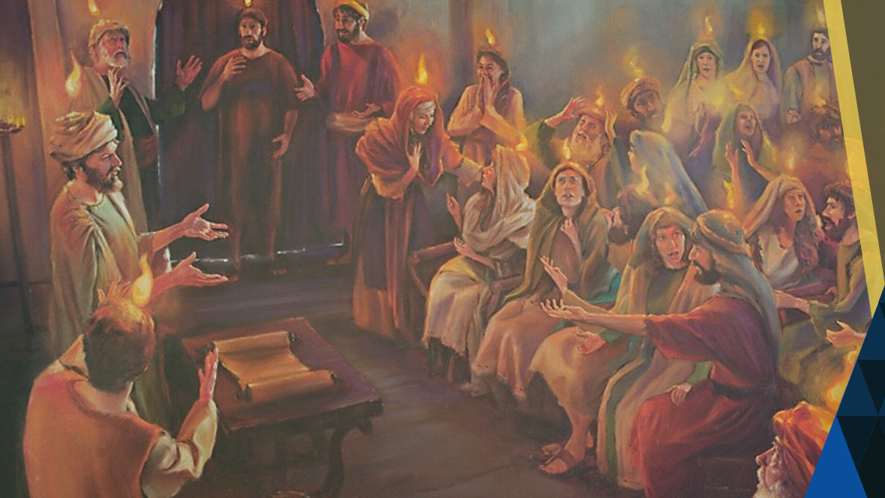
LÍNGUAS ESTRANHAS
Notes:
LÍNGUAS ESTRANHAS
O Batismo do Espirito Santo não é o dom de línguas estranhas.
Em Atos 2, quando os discípulos foram cheios do Espirito Santo, eles
não falaram línguas estranhas, e sim, línguas estrangeiras (Atos 2:8-11).

Slide 22
“E como os ouvimos falar, cada um em nossa própria língua materna? Somos partos, medos, elamitas e os naturais da Mesopotâmia, Judéia, Capadócia, Ponto e Ásia...
Atos 2:8-11

Slide 23
“da Frígia, da Panfília, do Egito e das regiões da Líbia, nas imediações de Cirene, e romanos que aqui residem, tanto judeus como prosélitos, cretenses e arábios. Como os ouvimos falar em nossas próprias línguas as grandezas de Deus?”
Atos 2:8-11

Slide 24

Apenas uma pessoa deve falar
de cada vez.
Notes:
Veja o conselho de Paulo sobre falar línguas estrangeiras na igreja:
Apenas uma pessoa deve falar de cada vez.
I Coríntios 14:27.

Slide 25
“No caso de alguém falar em outra língua, que não sejam mais do que dois ou quando muito três, e isto sucessivamente, e haja quem interprete”.
I Coríntios 14:27

Slide 26

Sempre tem que ter um intérprete.
Notes:
Sempre tem que ter um intérprete.
I Coríntios 14:28.

Slide 27
“Mas, não havendo intérprete, fique calado na igreja, falando consigo mesmo e com Deus”.
I Coríntios 14:28

Slide 28

Quem fala sabe o que está falando.
Notes:
Quem fala sabe o que está falando.
I Coríntios 14:32.

Slide 29
“Os espíritos dos profetas estão sujeitos
aos próprios profetas”.
I Coríntios 14:32

Slide 30

Deus não está no meio do barulho e da confusão.
Notes:
Deus não está no meio do barulho e da confusão.
I Coríntios 14:33.

Slide 31

1. O Espírito Santo está presente do início até o final da Bíblia?
Notes:
Pesquisa na Bíblia
O Espírito Santo está
presente do início até o final da Bíblia?
Gênesis 1:1;
Apocalipse 22:17

Slide 32
“No princípio, criou Deus os céus e a terra. A terra, porém, estava sem forma e vazia; havia trevas sobre a face do abismo, e o Espírito de Deus pairava por sobre as águas”.
Gênesis 1:1-2

Slide 33
“O Espírito e a noiva dizem: Vem! Aquele que ouve, diga: Vem! Aquele que tem sede venha, e quem quiser receba de graça a água da vida”.
Apocalipse 22:17

Slide 34

2. Onde o Espírito Santo habita?
Notes:
Pesquisa na Bíblia
Onde o Espírito Santo
habita?
I Coríntios 6:19,20.

Slide 35
“Acaso, não sabeis que o vosso corpo é santuário do Espírito Santo, que está em vós, o qual tendes da parte de Deus, e que não sois de vós mesmos?
I Coríntios 6:19,20

Slide 36
Porque fostes comprados por preço. Agora, pois, glorificai a Deus no vosso corpo”.
I Coríntios 6:19,20

Slide 37
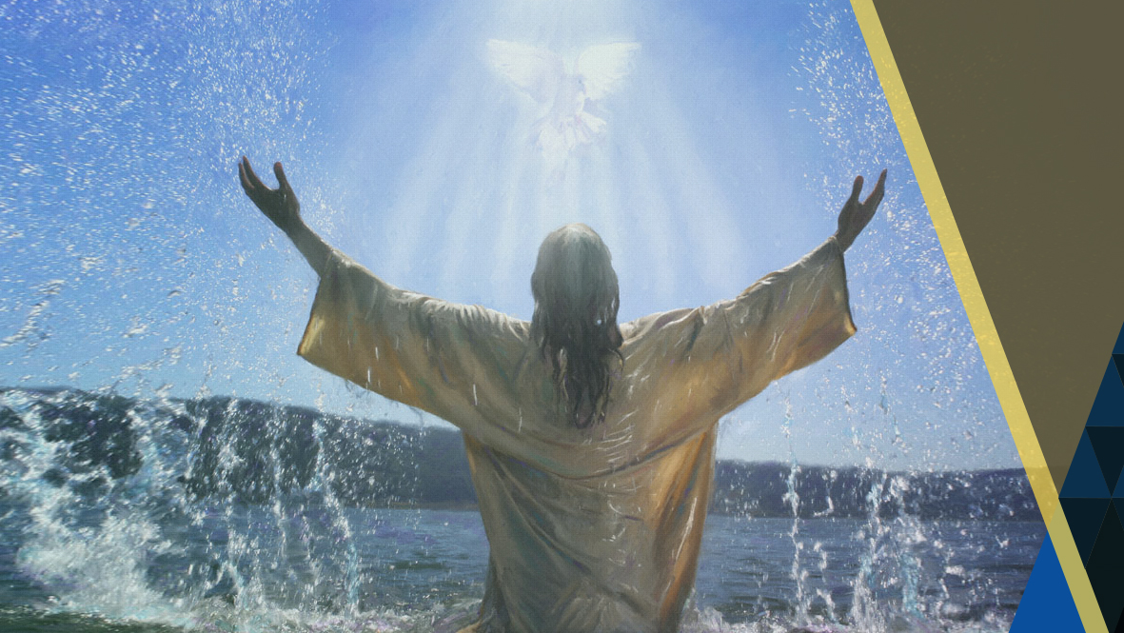
3. Quem foi batizado pelo Espirito Santo e nunca falou em línguas?
Notes:
Pesquisa na Bíblia
Quem foi batizado pelo Espirito Santo e nunca falou em línguas?
Joao 1:32-34;
Lucas 3:21,22

Slide 38
“E João testemunhou, dizendo: Vi o Espírito descer do céu como pomba e pousar sobre ele...
Joao 1:32-34

Slide 39
Eu não o conhecia; aquele, porém, que me enviou a batizar com água me disse: Aquele sobre quem vires descer e pousar o Espírito, esse é o que batiza com o Espírito Santo...
Joao 1:32-34

Slide 40
Pois eu, de fato, vi e tenho testificado que ele é o Filho de Deus”
Joao 1:32-34

Slide 41

4. Que características apresentam aqueles que são cheios do Espirito Santo?
Notes:
Pesquisa na Bíblia
Que características apresentam aqueles que são cheios do Espirito Santo?
Gálatas 522:23.

Slide 42
“Mas o fruto do Espírito é: amor, alegria, paz, longanimidade, benignidade, bondade, fidelidade, mansidão, domínio próprio. Contra estas coisas não há lei.”
Gálatas 5:22-23

Slide 43

5. Qual é o pecado
sem perdão?
Notes:
Pesquisa na Bíblia
Qual é o pecado sem perdão?
Mateus 12:31

Slide 44
“Por isso, vos declaro: todo pecado e blasfêmia serão perdoados aos homens; mas a blasfêmia contra o Espírito não será perdoada”.
Mateus 12:31

Slide 45

6. Que advertência a Bíblia faz aos que rejeitam o Espírito Santo verdadeiro?
Notes:
Pesquisa na Bíblia
Que advertência a Bíblia faz aos que rejeitam o Espírito Santo verdadeiro?
Efésios 4:30;
I Tessalonicenses 5:19.

Slide 46
“E não entristeçais o Espírito de Deus, no qual fostes selados para o dia da redenção”.
Efésios 4:30

Slide 47
“Não apagueis o Espírito”.
I Tessalonicenses 5:19

Slide 48

QUANDO O ESPÍRITO SANTO ATUA
a pessoa é levada ao arrependimento
Notes:
Pense Nisto
Quando o Espírito Santo desce sobre a
pessoa, ela não fica pulando, gritando ou dançando.
Quando o Espirito Santo atua, a pessoa é levada ao arrependimento, a orar e a
agir misericórdia a Deus.
e levada a estudar a Bíblia, testemunhar e evangelizar.

Slide 49

Em nome de Jesus, o Espirito de Deus está falando:
Notes:
Em nome de Jesus, o Espirito de Deus está falando:
“Hoje, se ouvires a Sua à voz, não endureçais o vosso coração...”
Hebreus 3:7,8.

Slide 50
“Hoje, se ouvires a Sua à voz, não endureçais o vosso coração...”
Hebreus 3:7,8

Slide 51

MINHA DECISÃO
Notes:
Minha Decisão
Desejo ser guiado pelo Espírito Santo, para seguir a verdade e descobrir os lindos planos de Deus para mim.
Sim [ x ] Não [ ]

Slide 52

PRÓXIMO TEMA:

